Slide 1
Nízkofrekvenční proudy Leducovy, Faradovy, Neofarad
Mgr. Marie krejčová

Slide 2
Skupina faradických proudů
Jedná se o nepřesně definovanou skupinu pulzních proudů s frekvencí od 30 do 100 Hz.
Faradayův proud
Neofaradický proud
Leducův proud
Fyziologické účinky závisí na subjektivní intenzitě, frekvenci a délce impulzu.

Slide 3
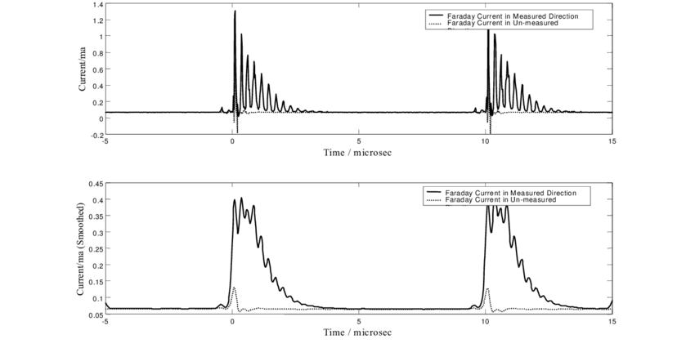
Faradayův proud
je monofázický pravoúhlý pulzní proud. Frekvence přibližně 45 Hz, délka impulzu 2 ms a pauza 20 ms, periodou 22 ms.
Využívá se v NPM intenzitě, pro myostimulaci = tzv. faradizace (EG oslabených svalů).
Bez AM a FM subjektivně velmi nepříjemný.

Slide 4
Neofaradický proud
je monofázický trojúhelníkový pulzní proud s frekvencí přibližně 45 Hz, délkou impulzu 2 ms a pauzou 20 ms, periodou 22 ms.
Své využití má při selektivní ES denervovaných svalů (dnes již obsolentní, využití šikmých impulzů dle I/t křivky).

Slide 5
Leducův proud
Je to monofázický pravoúhlý pulzní proud s frekvencí 100 Hz, délka impulzu je 1 ms, délka pauzy 9 ms, periodou 10 ms.
Účinek je výrazně analgetický (mechanismus: VTB) jako DD – DF, nicméně subj. méně příjemný.
Používá se ovšem pouze v neakutním stadiu (pravoúhlé impulzy jsou dráždivější, proto jsou u akutních bolestí nevhodné). Indikace u chronické bolesti pohybového systému. Intenzita je doporučována NPS.
Intenzita NPM pro EG (nicméně rychlá adaptace tkání)

Slide 6
LITERATURA
Poděbradský, J. – Poděbradská, R. Fyzikální terapie. Manuál a algoritmy. Praha: Grada, 2009. ISBN 978-80-247-2899-5.
přednášky Mgr. J. Urbana FTK UP Olomouc.
Poděbradský, J.: Rehabilitace a fyzikální lékařství. Praha: ČLS JEP, 1995. 50s

Slide 7
DĚKUJI ZA POZORNOST!

